Slide 1

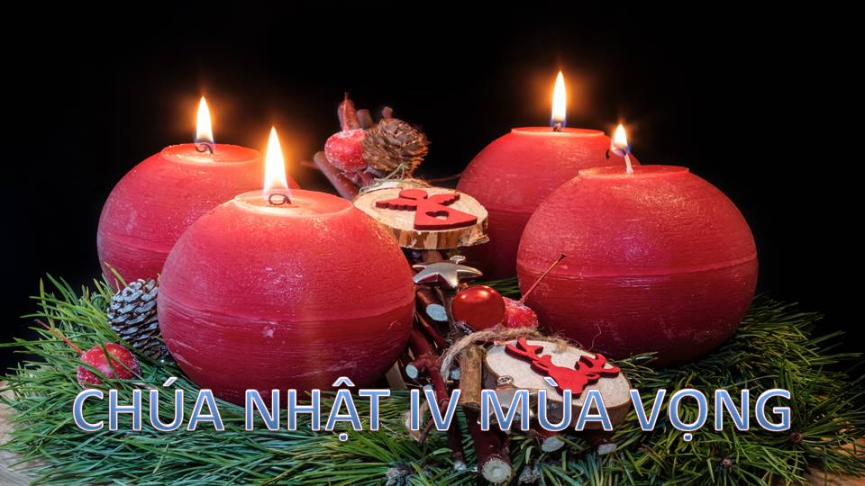

Slide 2
Ca Nhập Lễ
Trời Cao Xin Đổ Sương
Quang Ánh

Slide 3
Đk: Trời cao xin đổ sương. Tầng mây hỡi mưa đấng công bình mưa Vị Cứu Tinh. Đồng nương nay cằn khô. Mong chân người lành gieo yêu thương.

Slide 4
Tk1: Bao nhiêu năm đợi chờ, luôn trông mong từng giờ thiếu hạt sương, thiếu hạt mưa nên đất cằn khô con van xin Chúa Trời mau cho mưa xuống đời tưới hồng ân yêu thương.

Slide 5
Đk: Trời cao xin đổ sương. Tầng mây hỡi mưa đấng công bình mưa Vị Cứu Tinh. Đồng nương nay cằn khô. Mong chân người lành gieo yêu thương.

Slide 6
Tk2: Giơ tay con cầu Trời mưa yêu thương vào đời những lòng ai đã cằn khô nay sẽ hồi sinh. Ôi vui thay tới ngày bao u mê lỗi đời Chúa dủ tình thương tha.

Slide 7
Đk: Trời cao xin đổ sương. Tầng mây hỡi mưa đấng công bình mưa Vị Cứu Tinh. Đồng nương nay cằn khô. Mong chân người lành gieo yêu thương.

Slide 9
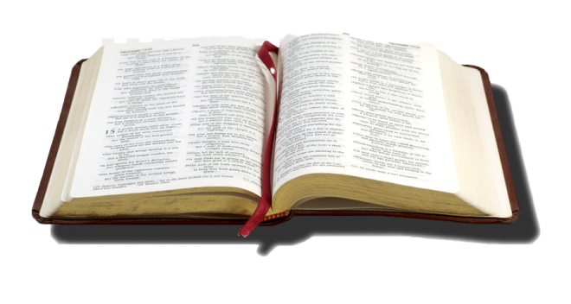
Bài đọc 1
Từ nơi ngươi, Ta sẽ cho xuất hiện một vị có sứ mạng thống lãnh Ít-ra-en.
Bài trích sách ngôn sứ Mi-kha.

Slide 10
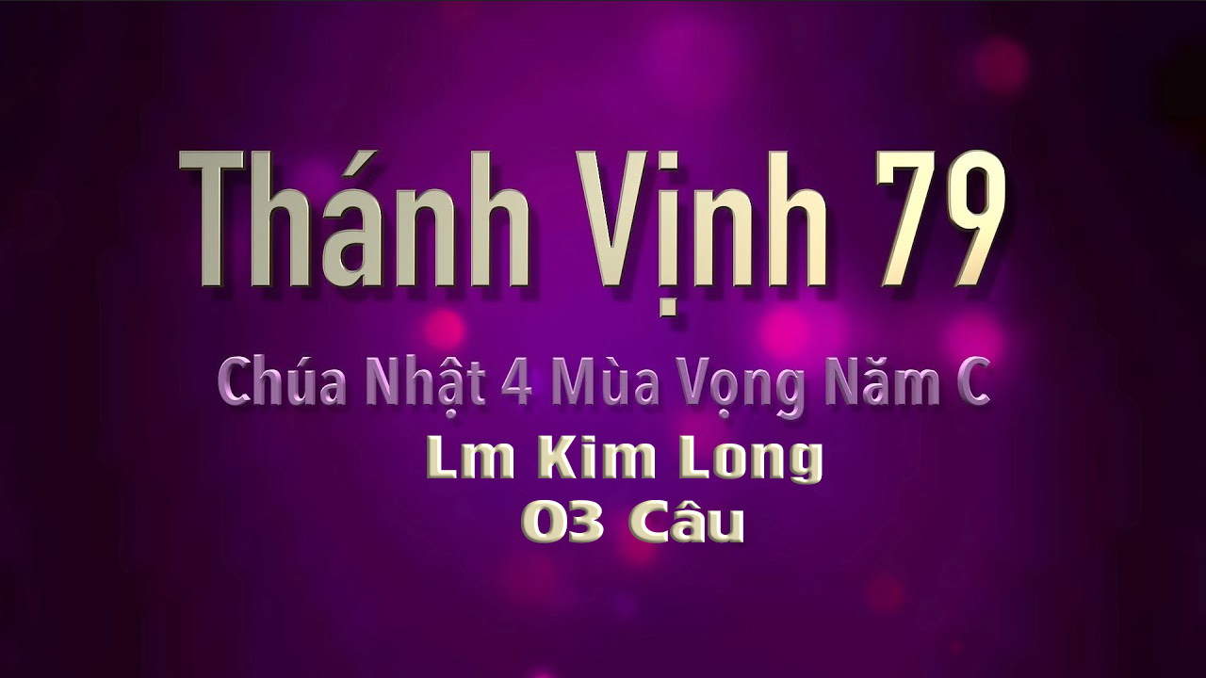

Slide 11
Đk: Lạy Chúa xin đoái nhìn chúng con. Xin tỏ nhan thánh Chúa và cứu độ chúng con.

Slide 12
Tk1: Lạy mục tử nhà is-ra-el Ngài chăn dắt nhà Giu-se như chăn chiên cừu xin hãy lắng tai nghe.

Slide 13
Lạy Đấng ngự trên các thần hộ giá, xin hãy hiển linh. Xin khơi dậy uy dũng của Ngài. Mà mau đến cứu độ chúng con.

Slide 14
Đk: Lạy Chúa xin đoái nhìn chúng con. Xin tỏ nhan thánh Chúa và cứu độ chúng con.

Slide 15
Tk2: Vạn lạy Ngài là Chúa thiên binh, nguyện thương xót trở lại đi, tít trên cung trời, xin ngó xuống trông xem.

Slide 16
Nguyện Chúa dủ thương thăm vườn nho cũ tay chúa trồng xưa, tay uy quyền xin hãy bảo vệ chồi non đó hãy củng cố thêm.

Slide 17
Đk: Lạy Chúa xin đoái nhìn chúng con. Xin tỏ nhan thánh Chúa và cứu độ chúng con.

Slide 18
Tk3: Rầy nguyện xin Ngài hãy ra tay chở che, Đấng ngồi bên ngai, chính đây Con Người được Chúa xuống uy phong.

Slide 19
Nguyện ước đoàn con không còn khi dám xa Chúa nữa đâu, van xin ngài cho sống an bình, đoàn con mãi chúc tụng thánh danh.

Slide 20
Đk: Lạy Chúa xin đoái nhìn chúng con. Xin tỏ nhan thánh Chúa và cứu độ chúng con.

Slide 21
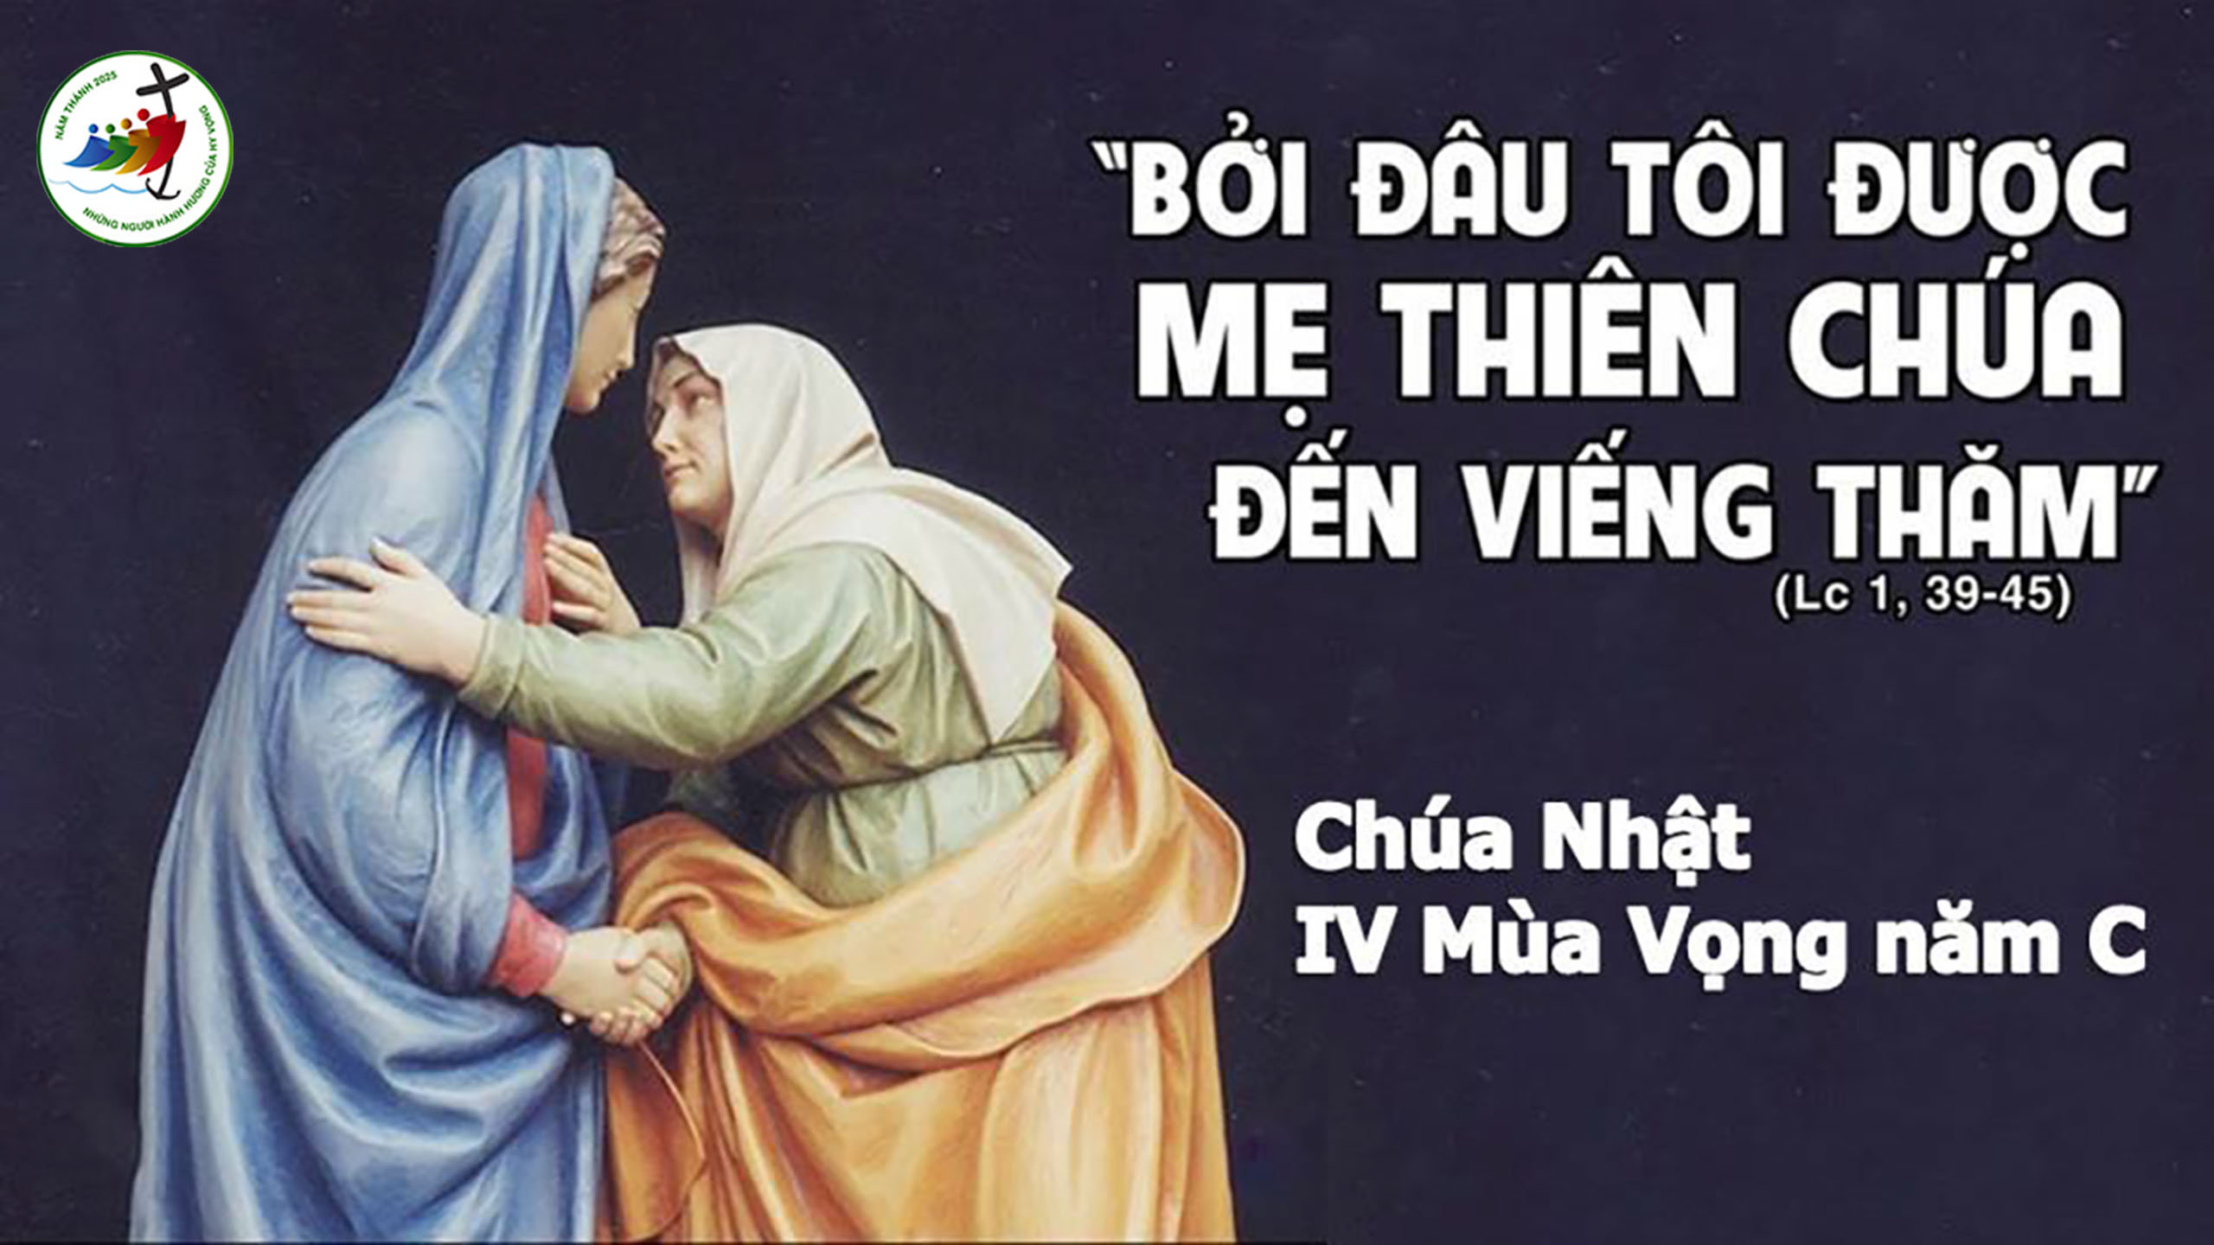

Slide 22
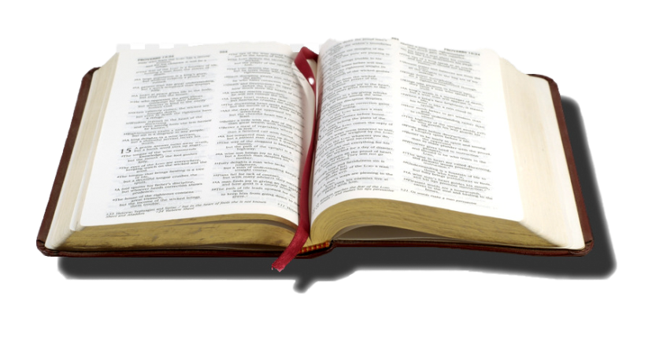
Bài đọc 2
Này con đây, con đến để thực thi ý Ngài.
Bài trích thư gửi tín hữu Híp-ri.

Slide 23
Alleluia-alleluia: Này tôi là tôi tá Chúa. Tôi xin vâng như lời thiên thần truyền. Alleluia.

Slide 25


Slide 26
KINH TIN KÍNH

Slide 27
Tôi tin kính một Thiên Chúa là Cha toàn năng, Đấng tạo thành trời đất, muôn vật hữu hình và vô hình. Tôi tin kính một Chúa Giêsu Kitô, Con Một Thiên Chúa,

Slide 28
Sinh bởi Đức Chúa Cha từ trước muôn đời. Người là Thiên Chúa bởi Thiên Chúa, Ánh Sáng bởi Ánh Sáng, Thiên Chúa thật bởi Thiên Chúa thật,

Slide 29
được sinh ra mà không phải được tạo thành, đồng bản thể với Đức Chúa Cha: nhờ Người mà muôn vật được tạo thành. Vì loài người chúng ta và để cứu độ chúng ta,

Slide 30
Người đã từ trời xuống thế. Bởi phép Đức Chúa Thánh Thần, Người đã nhập thể trong lòng Trinh Nữ Maria, và đã làm người.

Slide 31
Người chịu đóng đinh vào thập giá vì chúng ta, thời quan Phongxiô Philatô; Người chịu khổ hình và mai táng, ngày thứ ba Người sống lại như lời Thánh Kinh.

Slide 32
Người lên trời, ngự bên hữu Đức Chúa Cha, và Người sẽ lại đến trong vinh quang để phán xét kẻ sống và kẻ chết, Nước Người sẽ không bao giờ cùng.

Slide 33
Tôi tin kính Đức Chúa Thánh Thần là Thiên Chúa và là Đấng ban sự sống, Người bởi Đức Chúa Cha và Đức Chúa Con mà ra,

Slide 34
Người được phụng thờ và tôn vinh cùng với Đức Chúa Cha và Đức Chúa Con: Người đã dùng các tiên tri mà phán dạy. Tôi tin Hội Thánh duy nhất, thánh thiện, công giáo và tông truyền.

Slide 35
Tôi tuyên xưng có một Phép Rửa để tha tội. Tôi trông đợi kẻ chết sống lại và sựsống đời sau. Amen.

Slide 36
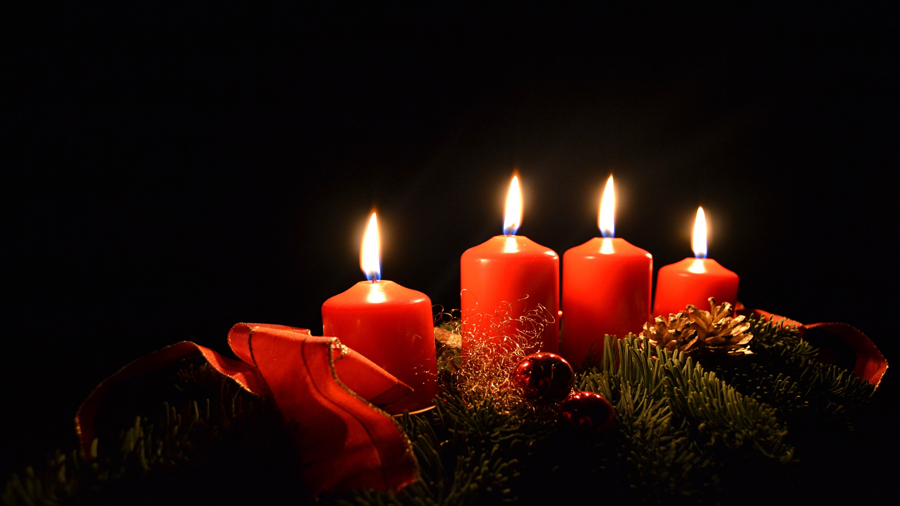
Lời Nguyện Tín Hữu
Chúa Nhật IV Mùa Vọng

Slide 37

Hiến Lễ Chờ Mong
Đinh Công Huỳnh

Slide 38
Tk1. Này đây hiến lễ chờ mong tâm hồn khát Chúa đêm ngày, từng giờ con luôn mỏi mòn xin cao xanh đổ mưa hồng phúc.

Slide 39
Trần hoàn vẫn mãi trông mong chờ ngày Chúa đến dương gian. Gội sạch hết những tội nhơ đổ ơn lành tràn lan cõi trần.

Slide 40
Đk: Nguyện dâng bánh miến rượu ngon cùng hòa trong bao nỗi mong chờ. Đoàn con tiến dâng về Ngài tâm tình khát khao chờ mong.

Slide 41
Tk2. Thành tâm thống hối từ đây xin Ngài tha thứ những lỗi lầm. Nguyện Ngài nghe con khẩn cầu trong đêm thâu hồn luôn thổn thức.

Slide 42
Chờ Ngài thánh hóa tim con để được xứng đáng đón nhận. Nguồn mạch suối mát hồng ân sẽ tuôn tràn nguồn ơn cứu độ.

Slide 43
Đk: Nguyện dâng bánh miến rượu ngon cùng hòa trong bao nỗi mong chờ. Đoàn con tiến dâng về Ngài tâm tình khát khao chờ mong.

Slide 44
Tk3. Hòa trong tấm bánh rượu ngon xin nguyện dâng Chúa những nỗi niềm. Đợi chờ qua bao ngày dài con trông mong Ngài mau ngự đến.

Slide 45
Dọi nguồn ánh sáng linh thiêng vào lòng những kẻ u mê. Thỏa lòng những nỗi chờ mong những tâm hồn hằng khát khao Ngài.

Slide 46
Đk: Nguyện dâng bánh miến rượu ngon cùng hòa trong bao nỗi mong chờ. Đoàn con tiến dâng về Ngài tâm tình khát khao chờ mong.

Slide 48
Ca Nguyện Hiệp Lễ
MÂY ƠI MƯA XUỐNG
Lm. Nguyễn Duy

Slide 49
Tk1: Ngàn mây ơi xin cùng mưa xuống. Từ cao xanh vẫn đổ nguồn Thánh Ân. Những tháng năm từng giây ngóng chờ. Gieo mưa ơi, mây mây ơi trần đời khấn xin.

Slide 50
Đk: Lạy Trời thương đoái, mưa xuống cho đời. Lạy Trời thương xót, mưa xuống cho con người. Đấng Cứu Tinh, Ngài hãy giáng sinh.

Slide 51
Xuống ơn an bình ngàn dân tôn kính. Đừng trì hoãn nữa xin đến cứu độ. Mỏi mòn trông Chúa đôi mắt hoen lệ mờ. Chúa Chúa ơi! Tình con thiết tha, vững tin nơi Ngài ngàn năm chẳng phai.

Slide 52
Tk2: Đường thương đau rã rời chân bước. Lần trong đêm mong ngày bừng ánh lên. Chúa Chúa ơi! Tội con ngất trời. Cha Cha ơi! Xin thương yêu một lần thứ tha.

Slide 53
Đk: Lạy Trời thương đoái, mưa xuống cho đời. Lạy Trời thương xót, mưa xuống cho con người. Đấng Cứu Tinh, Ngài hãy giáng sinh.

Slide 54
Xuống ơn an bình ngàn dân tôn kính. Đừng trì hoãn nữa xin đến cứu độ. Mỏi mòn trông Chúa đôi mắt hoen lệ mờ. Chúa Chúa ơi! Tình con thiết tha, vững tin nơi Ngài ngàn năm chẳng phai.

Slide 55
Tk3: Niềm tin yêu trong lòng sám hối. Là câu kinh khấn nguyện cùng Chúa thôi. Thắp sáng lên bình minh chói ngời. Cho say mê, đưa con đi về đời thánh ân.

Slide 56
Đk: Lạy Trời thương đoái, mưa xuống cho đời. Lạy Trời thương xót, mưa xuống cho con người. Đấng Cứu Tinh, Ngài hãy giáng sinh.

Slide 57
Xuống ơn an bình ngàn dân tôn kính. Đừng trì hoãn nữa xin đến cứu độ. Mỏi mòn trông Chúa đôi mắt hoen lệ mờ. Chúa Chúa ơi! Tình con thiết tha, vững tin nơi Ngài ngàn năm chẳng phai.

Slide 59
Ca Kết Lễ
Trời Cao
Duy Tân

Slide 60
Đk: Trời cao hãy đổ mưa xuống, và ngàn mây hãy mưa Đấng chuộc tội. Trời cao hãy đổ sương xuống, và ngàn mây hãy mưa Đấng Cứu đời.

Slide 61
Tk1: Trong đêm u tối chúng con mong ngày mau tới, như nai đang khát ước mong mau tìm thấy suối. Chúa ơi! Dừng con giận Chúa lại thôi. Chúa ơi! Đoàn con đã hối tội rồi.

Slide 62
Đk: Trời cao hãy đổ mưa xuống, và ngàn mây hãy mưa Đấng chuộc tội. Trời cao hãy đổ sương xuống, và ngàn mây hãy mưa Đấng Cứu đời.

Slide 63
Tk2: Thương xem dân Chúa, đớn đau mây sầu che lối, luôn mong Chiên Thánh đến đây cải tạo thế giới, cứu dân, đập tan xiềng xích tội nhơ, Chúa ơi, lòng nhân từ Chúa vô bờ.

Slide 64
Đk: Trời cao hãy đổ mưa xuống, và ngàn mây hãy mưa Đấng chuộc tội. Trời cao hãy đổ sương xuống, và ngàn mây hãy mưa Đấng Cứu đời.

